Slide 1
Изменения в спектре AIM, EPP и CSAVR для оценок ВИЧ в раунде 2024 года
Вебинар "EPP и CSAVR для концентрированных эпидемий
Роб Глаубиус, Avenir Health
25 января 2024 года

Slide 2
Ключевые изменения к 2024 году
Ввод данных
Показатели прерывания лечения, взрослые и дети: Введите показатель >0% для всех лет с данными о программе АРТ или примите значение по умолчанию 5%.
Уровень знаний о статусе детей можно оценить по количеству получающих АРТ и показателям прерывания лечения
Модели заболеваемости
Никаких существенных изменений в EPP
CSAVR: добавлена кнопка 'Fit All' и возможность указать количество узлов для сплайнов
Результаты - новые дисплеи
Смертность без СПИДа среди ЛЖВ на АРТ и вне АРТ
Показатели ключевых групп населения, загруженные из рабочей книги КП в раздел Статистика программ > Редактор ключевых групп населения, теперь также доступны в разделе Результаты > Взрослые 15+ > Оценки ключевых групп населения
Новые диаграммы валидации
Ранее лечившиеся дети
Водопад АРТ для взрослых (изменение 2022-2023 гг.): читает записи статистики программ для начала АРТ, повторных включений и прерывания лечения
Проверки достоверности
Проекция недействительна, UA недействителен, Shiny90 недействителен.

Slide 3
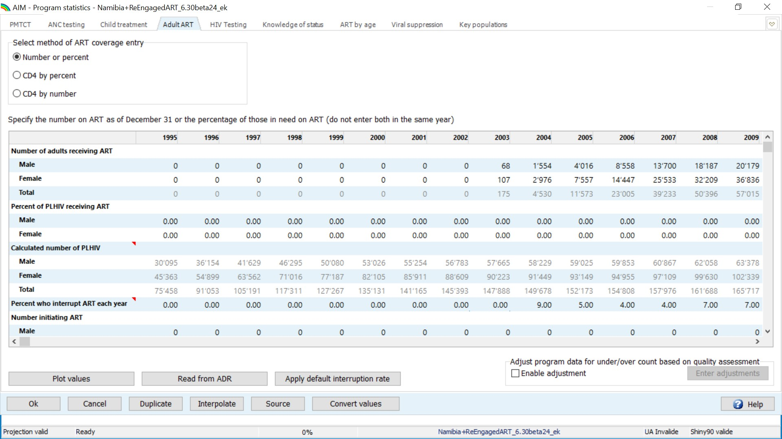
Прерывание лечения: данные программы
Пожалуйста, укажите значение, отличающееся от нуля, прерывания лечения для всех годов, в течение которых проводилась АРТ, для детей и взрослых:
Из достоверных национальных или национально репрезентативных данных по программам, которые можно экстраполировать на годы до и после.
Запишите (в поле "Источник") определение, используемое для расчета этого показателя, например, х месяцев с момента последнего контакта (посещения клиники или получения АРВ) или с момента последнего запланированного контакта.
В качестве альтернативы используйте рекомендованное значение по умолчанию - 5% в год - кнопка "Применить стандартную ставку прерывания".
Notes:
Используйте национальное определение, используемое для расчета этого показателяю
1. Введите най данные если они есть
2. Используйте рекомендуемые 5%
Их можно внести вручную для всех годов или нажать на клавишу

Slide 4
EPP-Conc.: рекомендации по типу кривых, уточненные
Также для концентрированных эпидемий, теперь рекомендуется R-гибрид - независимо от того, имеет ли субпопуляция <3 или ≥3 точек данных о распространенности.
→ Попробуйте несколько кривых и выберите лучшую:
Доступность данных
Надежный, исторический национальный эпиднадзор за случаями заболеваний И данные регистрации жизни по конкретным причинам
Данные многолетнего наблюдения и/или исследования распространенности**
Наблюдение и регистрация случаев заболевания (CSAVR) наладчик кривых
Пакет прогнозирования эпидемий (EPP) для подгонки кривых
Подгонка к данным о распространенности
Правдоподобная последовательность в первоначальном росте распространенности в разных популяциях - Ключевые популяции перед оставшимися M&F
Национальная "подгонка" к зарегистрированным диагнозам ВИЧ и СПИДа (до начала АРТ) - в разделе Подгонка кривых > Результаты подгонки > Проверка данных
Ожидается постоянный рост заболеваемости
Ожидается пик, а затем снижение заболеваемости
Ожидается сложная эпидемическая тенденция (например, несколько пиков)
<3 года данных обследования/наблюдения ИЛИ <3 последовательных сайта
≥ 3 года исследований ИЛИ данных наблюдения из 3 последовательных мест
≥50 мест с данными обследования или эпиднадзора за ≥10 лет И сложная эпидемическая тенденция
Простая логистика
Двойная логистика
Сплайн или
R-логистика
EPP Классика / R-Hybrid
Концентрированный:
R-сплайн / R-гибрид / R-тренд
Обобщенный: R-гибрид
R-Hybrid

Slide 5
CSAVR: теперь можно указать количество узлов для кривой Spline
Оригинальная модель сплайна имеет 5 узлов
Большее количество узлов обеспечивает более гибкие тенденции падения
Большая гибкость не всегда хороша: можно переоценить завышенные данные - например, если последние сообщения о случаях были получены в COVID за 2020-2021 годы, это может привести к ложному снижению расчетной заболеваемости в последнее время.
Теперь доступны сплайны с 3 или 4 узлами
Можно подобрать все три варианта, тогда выберите вариант с наименьшим информационным критерием Акаике (AIC)
Оригинальный вариант
Новые варианты
AIC. "Сплайны - 5 узлов" показали лучшие результаты по сравнению с другими вариантами сплайнов

Slide 6
CSAVR: теперь можно указать количество узлов для кривой Spline
Плотность данных: разница между моделями невелика
Нехватка данных: выбор модели имеет большее значение
Notes:
В странах с большим количеством данных количество узлов, вероятно, не будет иметь большого значения для соответствия модели. В странах с меньшим количеством данных различия в сложности моделей будут иметь большее значение для оценок, и вам придется учитывать AIC и правдоподобность оценок моделей, чтобы сделать выбор между моделями.

Slide 7
Одним щелчком мыши можно "Подогнать все" модели с заболеваемостью CSAVR
Мы рекомендуем подбирать все модели заболеваемости, а затем выбирать правдоподобную модель с низким AIC
Кнопка "Подогнать все модели" последовательно подгоняет все шесть моделей
Настройте каждую модель заболеваемости перед подгонкой
Выберите, нужно ли корректировать IRR по полу и/или возрасту для каждого
Нет необходимости выбирать "Цель подгонки": все подгонки CSAVR оценивают границы неопределенности

Slide 8
Знание статуса (первая цель 95) для детей (I)
Используйте знания о статусе, основанные на данных программы, если вы можете вычесть все случаи смерти, эмиграции и детей, выживших (стареющих) в когорте 15+ лет.
Если это невозможно или не дает результатов, соответствующих оценкам Спектрума по детям, живущим с ВИЧ, попросите Спектрум рассчитать уровень знаний о статусе (KOS) детей за все годы, на основе введенных цифр по АРТ и показателю прерывания лечения.
Notes:
Примечание "РГ": удалена пуля о Shiny90, поскольку она не относится к данному контексту

Slide 9
Знание статуса (первая цель 95) для детей (II)
Используйте знания о статусе, основанные на данных программы, если вы можете вычесть все случаи смерти, эмиграции и детей, выживших (стареющих) в когорте 15+ лет.
Если это невозможно или не дает результатов, соответствующих оценкам Спектрума по детям, живущим с ВИЧ, попросите Спектрум рассчитать уровень знаний о статусе (KOS) детей за все годы, на основе введенных данных о количестве получающих АРТ и частоте прерывания лечения.

Slide 10
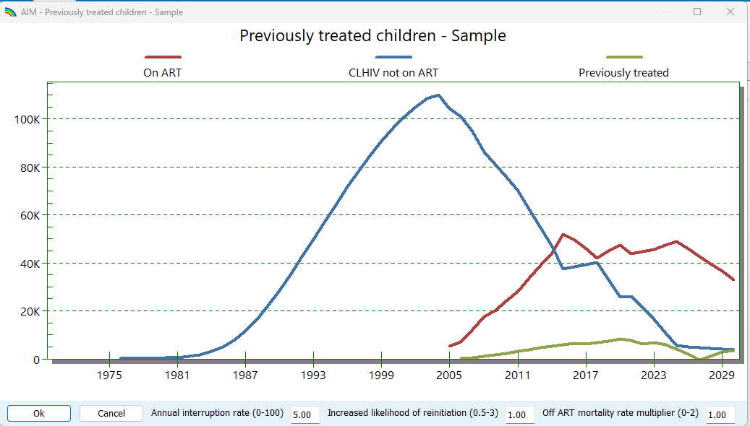
Валидация: Ранее лечившиеся дети
Как и в аналогичном графике для взрослых, рассчитывается количество детей, не принимающих в настоящее время АРТ, которые ранее принимали АРТ.
PT[t] = PT[t-1] + Прерывания[t-1] - Повторные инициации[t-1] - Смерти[t-1] - Старение[t-1]
Notes:
Зависит от введенной скорости прерывания лечения!

Slide 11
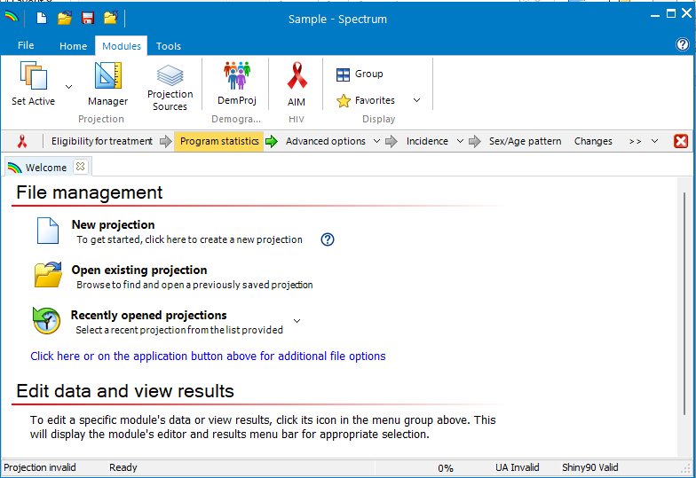
Индикаторы проверки файлов
'Проекция недействительна'. Указывает на то, что исходные данные могли измениться с момента последнего проецирования файла. → Отобразите любой результат, чтобы выполнить повторный расчет перед сохранением файла.
'UA Invalid'. Указывает на то, что результаты могли измениться с момента выполнения анализа неопределенности →. В меню Инструменты > AIM > Анализ неопределенности повторно оцените границы неопределенности (установив год на 2023) перед сохранением файла.

Slide 12
Показатели валидации файлов - Генерализованные эпидемии
'Projection invalid'. Указывает на то, что исходные данные могли измениться с момента последнего проецирования файла. → Отобразите любой результат, чтобы выполнить повторный расчет перед сохранением файла.
'UA Invalid'. Указывает на то, что результаты могли измениться с момента выполнения анализа неопределенности →. В меню Инструменты > AIM > Анализ неопределенности повторно оцените границы неопределенности (установив год на 2023) перед сохранением файла.
'Shiny90 invalid'. Указывает на то, что входы ART были изменены с момента последнего запуска модели Shiny90. → В статистике программы > Знание статуса повторный запуск Shiny90

Slide 13
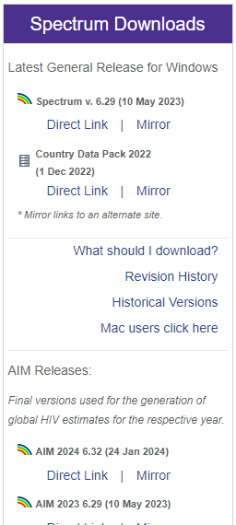
Загрузите последнюю версию Спектра для раунда оценок 2024 года
Перейти на сайт https://hivtools.unaids.org/
Выберите "Спектр: Модель воздействия СПИДа
Загрузите установочный файл для текущей версии: 6.32 (24 января 2024 года)
Запустите загруженный файл
SpecinstallAIM2024.exe

Slide 14
Дополнительные слайды

Slide 15
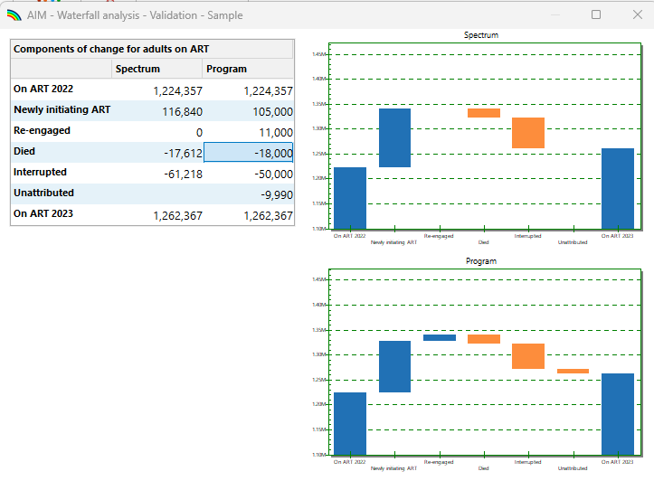
Упрощенная диаграмма водопада для изменений АРТ
Считывает записи статистики программы:
Инициирование АРТ
Повторные встречи
Прерывание лечения (перевод введенной ставки в соответствующее число)
Умер
Отключенный
Повторное привлечение
Новые инициативы
Об АРТ 2023
На АРТ 2022
Без указания

Slide 16
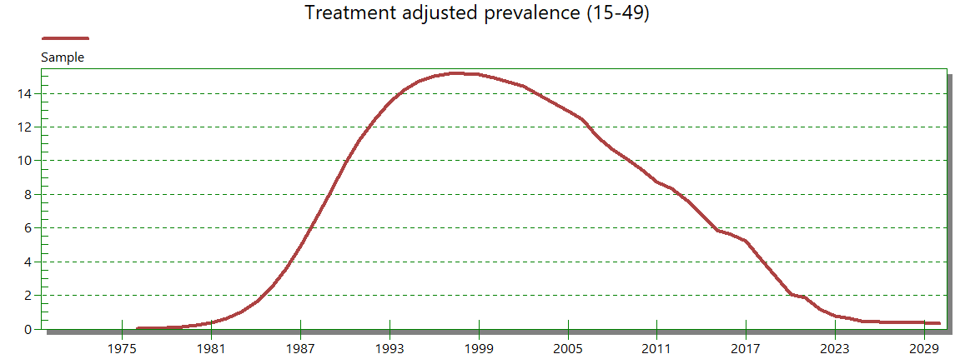
Распространенность с поправкой на лечение (15-49)
Распространенность с поправкой на лечение - распространенность ЛЖВ, не получающих лечение
(ЛЖВ[t] - На АРТ[t]) / население[t]
Он является косвенным показателем результативности (частоты положительных результатов тестирования), которую можно ожидать от тестирования в общей популяции.

Slide 17
Дополнительные слайды - специфические для генерализованных эпидемий, с: * национальные серообследования домохозяйств. * (расширение масштабов) общенационального рутинного тестирование на ВИЧ в рамках дородового ухода

Slide 18
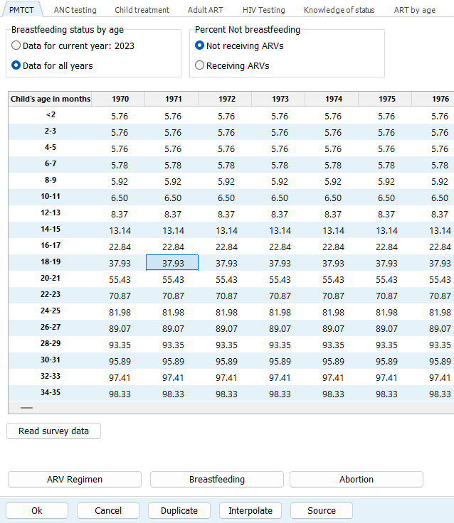
Модели грудного вскармливания, обновлено
В базу данных добавлены данные о продолжительности грудного вскармливания из 6 новых обследований.
Обновлена модель оценки продолжительности грудного вскармливания среди ВИЧ+ и ВИЧ-женщин для Южной, Восточной и Западной Африки.
Чтобы использовать новые оценки, все страны должны нажать кнопку "Прочитать данные обследования", если она активна.
Notes:
Скрыто - не имеет значения за пределами SSA

Slide 19
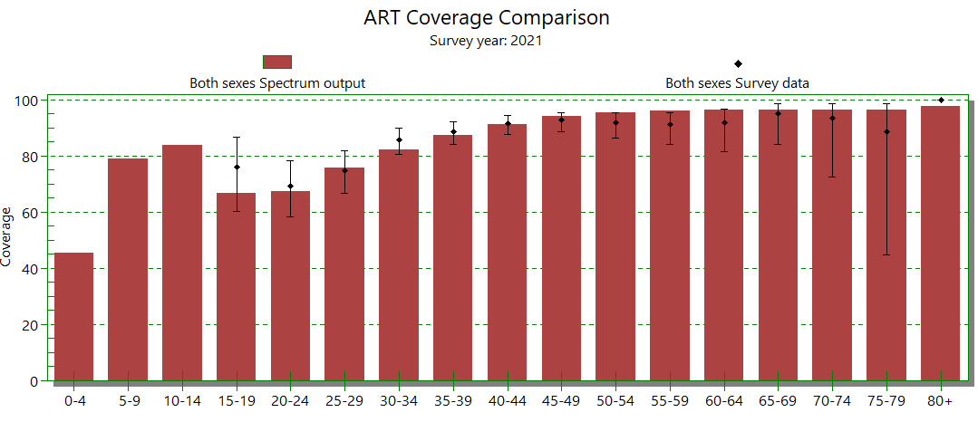
Валидация: Сравните охват АРТ или количество, полученное из данных программы, с результатами обследования (I)
АРТ для взрослых, по данным программы по сравнению с обследованием домохозяйств PHIA
Охват АРТ по возрасту (1 год исследования)
Охват АРТ с течением времени (все исследования)
Число получающих АРТ (1 год исследования).
Notes:
Скрыто - не имеет значения за пределами SSA

Slide 20
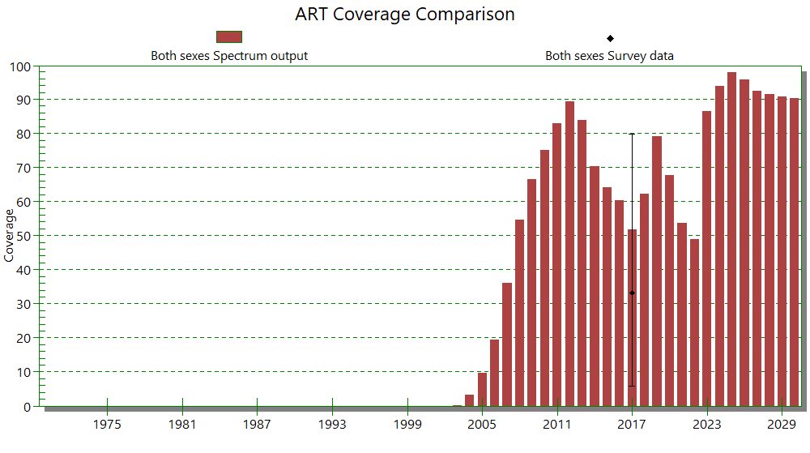
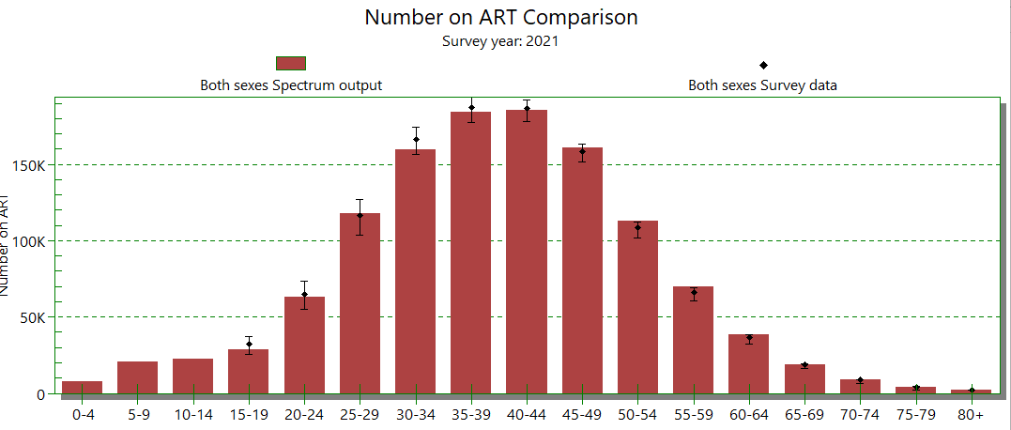
Сравните АРТ из данных программы с результатами опроса (II)
АРТ для взрослых, по данным программы в сравнении с обследованием домохозяйств PHIA
Охват АРТ по возрасту (1 год исследования)
Охват АРТ с течением времени (все исследования)
Число получающих АРТ (1 год исследования).
Если оценки на основе программ и опросов не совпадают, это может указывать на проблемы с одним из источников.
Notes:
Скрыто - не имеет значения за пределами SSA

Slide 21
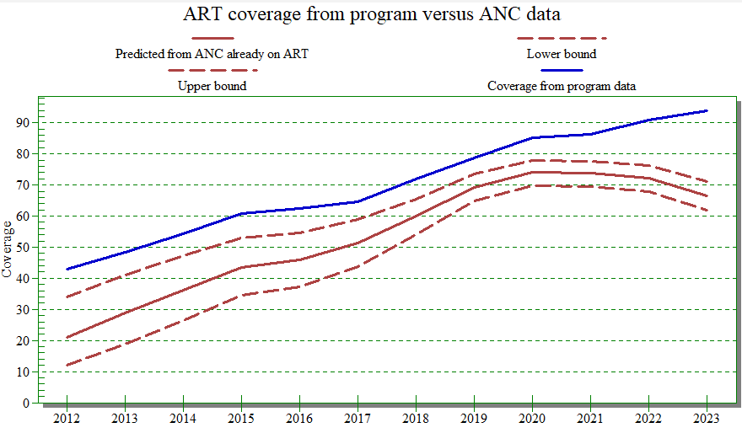
Валидация: Охват взрослых АРТ по данным программы по сравнению с прогнозом, полученным на основе данных о ППМР/АНК
Для прогнозирования используются записи в разделе Статистика программы > ППМР:
% ВИЧ+ беременных женщин, уже принимавших АРТ до текущей беременности.
Если прогноз и оценка, основанная на программе, не совпадают, возможно, в одном или обоих источниках имеются проблемы
Изучите данные АРТ и АНК
ANC/PMTCT уже на АРТ = известный положительный результат до текущей беременности должен учитываться в распространенности ANC-RT, при подгонке EPP!
Logit(прогнозируемый охват АРТ) = 0,281 + 1,015 * logit(PW АРТ), PW = доля ВИЧ+ беременных женщин, уже получающих АРТ на момент первого посещения АНК
Notes:
Шаблоны проверены и предложены только для стран Африки к югу от Сахары

